Slide 1

تطوير المكملات الغذائية الدقيقة والمتعددة

Slide 2



كيف تستخدم شرائح العرض
فتح الحوار وتقارب وجهات النظر
  تعرض هذه الشرائح المصورة لكل من يود مشاركة أدلة وفوائد MMS للنساء الحوامل وأطفالهن. هدفنا من تقديم هذه الشرائح هو إيصال رسالة أساسية لصناع القرار أو هؤلاء الذين يتولون دفة قيادة في مسيرة تطبيق MMS وتوسيع نطاقها.
تخصيص الحوار
  يتم تزويد كل شريحة بملاحظات المتحدث، لكن لا يتحتم عليه قراءتها كلمة بكلمة. يمكنك التعديل والإضافة على هذه الملاحظات بما يتلاءم مع جمهورك المستقبل.
عدل بما يناسب الجمهور المستقبل
  يمكن تعديل المحتوى المكتوب باللون الأحمر، ثم تطبيقه على الخط الأسود يجب تعديل الشرائح التي تحمل عنوان «حالة التأثير والاستثمار الوطنية» بما يتوافق مع المعلومات والإحصائيات الخاصة ببلدك ويتناسب مع جمهورك. يمكن حذف شرائح أو فقرات كاملة أو إعادة طلبها. هناك معلومات إضافية موجودة في نهاية المحاضرة.
نرغب بأن نستمع إليك! للتواصلHMHBConsortium@micronutrientforum.org في حال وجود أي سؤال أو الحاجة لدعم إضافي.
Notes:
يرجى مراجعة المعلومات على هذه الشريحة حول كيفية استخدام/ تخصيص هذه المحاضرة ثم احذف الشريحة قبل التقديم

Slide 3




جمهور شرائح العرض
الترويج و مختصي الصحة العامة
  الفقرات المقترحة تتضمن A-E
تقدم هذه المحاضرة لمحة عن تغذية الأمهات وأدلة حول أهمية المكملات الغذائية الدقيقة والمتعددة، وذلك من خلال شرائح ورسائل أساسية قابلة للتعديل بما يتوافق مع المعلومات الخاصة ببلد معين لدعم تقديم MMS وتوجيه مسارها وتوسيع نطاقها.
قد ترغب بإضافة (أو حذف) بعض فقرات المحاضرة. يوجد هنا فقرات مقترحة لكل فئة من الجمهور المستقبل. انظر إلى وصف الفقرة في الشريحة 5
مسؤولو الصحة الوطنيون والمنظمات غير الحكومية
  الفقرات المقترحة تتضمن A-E
الدراسات الأكاديمية والأبحاث
  الفقرات المقترحة تتضمن B-D
الشركات المحلية والموزعون
  الفقرات المقترحة تتضمن B
Notes:
يرجى مراجعة المعلومات على هذه الشريحة حول كيفية استخدام/ تخصيص هذه المحاضرة ثم احذف الشريحة قبل التقديم

Slide 4
أهداف اللقاء
نموذج للتعديل احذف الصندوق بعد التعديل
شريحة اختيارية لإضافة جدول أعمال الاجتماع و/ أو أهدافه
Notes:
هذه الشريحة خاصة لأصحاب المكان حول المقدمة وكلمة الترحيب أضف لمحة حول أهداف الاجتماع و/ أو برنامج العمل هنا

Slide 5
الأقسام
الشرائح 6 - 18
A. الحمل والتغذية
7
B. النطاق العالمي لسوء التغذية أثناء الحمل
الشرائح 19 -24
الشرائح 25 -37
C. أدلة حول المكملات الغذائية الدقيقة والمتعددة
الشرائح 38 - 45
D. حالة التأثير والاستثمار الوطنية
الشرائح 46 -61
E. تقديم المكملات الغذائية الدقيقة والمتعددة MMS وتوسيع نطاقها
Notes:
يمكن للمتحدث تقديم كل قسم أو الانتقال إلى القسم (الأقسام) ذات الصلة للجمهور

Slide 6
تقديم المكملات الغذائية الدقيقة والمتعددة MMS وتوسيع نطاقها
Notes:
الفقرة E
نقاط المتحدث:
في هذا القسم ، سنشرح كيفية التعامل مع التقديم الوطني وتوسيع نطاق MMS ونعرض مثالا واقعيا باستخدام هذا النهج في إندونيسيا.

Slide 7
عادة ما يتم تطبيق MMS وفق
ثلاثة مستويات مرحلية
الاكتشاف:
بناء بيئة حاضنة ل MMS من خلال تحليل الدعوة وتحليل المعطيات المكانية.
تطبيق أولي:
تصميم واختبار استراتيجية التطبيق من خلال تنفيذ الأبحاث وتطوير علاقات الشراء.
توسيع النطاق:
التخطيط والاشتراك الفعال لتوسيع نطاق الاستخدام على المستويين الوطني ودون الوطني
HMHB Consortium website
Notes:
نقاط المتحدث:
وقد ظهر نهج عام (أو خارطة) مقسم لثلاثة مراحل لاكتشاف تطبيق MMS وتوسيع نطاقها.
استند هذا النهج إلى الجهود السابقة المبذولة لإدخال تدخلات الصحة العمومية وتوسيع نطاقها.

Slide 8
الاكتشاف:
سيقوم تحليل البيئة المكانية بتقييم:
السياسة/
الانتظام
منصات التوصيل
جاهزية الإمدادات
المشتريات
المصلحة-
أصحاب
الجدوى الاقتصادية
الوضع التغذوي
بناء بيئة حاضنة ل MMS من خلال تحليل الدعوة وتحليل المعطيات المكانية.
  تضمين تحليل البيئة المحيطة
  القيام بمبادرات استكشافية
  تقييم المشهد التنظيمي
Notes:
نقاط المتحدث:
خلال المرحلة1، بناء بيئة حاضنة ل MMS من خلال تحليل الدعوة وتحليل المعطيات المكانية.
تضمين تحليل البيئة المحيطة دراسة البيانات الموجودة عن انتشار نقص التغذية، ورسم خرائط أصحاب المصلحة، وتحليل السياسات، وتقييم منصة التنفيذ (بما في ذلك الاستعداد لتقديم الخدمات القائمة على المرافق وقدرات العاملين الصحيين).
القيام بمبادرات استكشافية اكتساب خبرة مباشرة مع استخدام MMS لفهم كيفية دمج MMS في خدمات الرعاية السابقة للولادة ، ودعم بناء توافق الآراء ، وإعداد كيفية الحصول على إمدادات MMS في البلاد
تقييم المشهد التنظيمي النظر في العوامل الفورية والطويلة الأجل التي تؤثر على إمدادات المنتج (بغض النظر عما إذا كان يتم الوصول إلى المنتج من الشركات المصنعة المحلية أو يتم شراؤه من شركة تصنيع عالمية).

Slide 9
الاكتشاف (متابعة)
بناء بيئة حاضنة ل MMS من خلال تحليل الدعوة وتحليل المعطيات المكانية.
  تجميع المعلومات لتحديد الحاجة لاستخدام MMS
  بناء الوعي حول الحاجة للانتقال من استخدام IFA إلى استخدام MMS.
  الاجتماع بأصحاب المصلحة وتسهيل فهم الأدلة.
  دعم إدراج UNIMMAP MMS ضمن لائحة الأدوية الأساسية الوطنية؟
Notes:
نقاط المتحدث:
خلال المرحلة 1 أيضاً، بناء بيئة حاضنة ل MMS من خلال تحليل نشاطات الدعوة. يمكن أن يتم دعم البلدان التي تختبر الانتقال لاستخدام MMS بالطرق التالية:
رفع مستوى الوعي حول MMS والدعوة لاستخدامها.
زوروا HMHB’s Knowledge Hub، للحصول على أحدث المعلومات، ودليل الإرشاد، وسجلوا اشتراك عضوية في مجموعة Healthy Mothers Healthy Babies Consortium.
تأسيس أو المشاركة في مجموعات عمل MMS وطنية.
تواصلوا معنا لدى الرغبة بإنشاء مجموعة عمل ل MMS أو الاتصال بمؤيدين آخرين. يمكن أن تقدم HMHB معلومات التوصل وتزودكم بالدعم.
بناء الوعي حول الحاجة للانتقال من استخدام IFA إلى استخدام MMS.
الاستفادة من تحليلات الجدوى الاقتصادية لتوضيح الفوائد التدريجية والنقلة المادية عند التحويل من استخدام IFA إلى MMS، بالإضافة إلى المكاسب التعليمية والبشرية على المدى الطويل. يمكن العثور على البيانات الخاصة بكل بلد باستخدام أداة التكلفة والفائدة الخاصة بمنظمة التغذية الدولية أو في تحليل النمذجة الذي أجرته المجلة الأمريكية للتغذية السريرية he American Journal of Clinical Nutrition’s modeling analysis، وذلك لتوسيع نطاق تدخلات التغذية السابقة للولادة بشأن نتائج الثروة البشرية في البلدان ذات الدخل المنخفض والمتوسط.
دعم إدراج UNIMMAP MMS ضمن لائحة الأدوية الأساسية (EML).
يمكن أن يدعم إدراج MMS ضمن لائحة الأدوية الأساسية (EMLs) التنفيذ على نطاق أوسع. اقرأ EML FAQ and Advocacy Brief here.(الأسئلة الشائعة وموجز الدعوة).

Slide 10
المرحلة 2 تطبيق أولي:
تصميم واختبار استراتيجية التطبيق من خلال تنفيذ الأبحاث وتطوير علاقات الشراء.
  القيام بأبحاث التطبيق
  إنشاء وتنفيذ خطة تطبيق
  استكشاف خطط توريد أو شراء MMS
Notes:
نقاط المتحدث:
خلال المرحلة 2 تصميم واختبار استراتيجية التطبيق من خلال تنفيذ الأبحاث وتطوير علاقات الشراء.
القيام بأبحاث التطبيق تحديد أكثر الطرق فعالية وكفاءة لتنفيذ وتوسيع نطاق UNIMMAP MMS ، مع التركيز على تعزيز أنظمة الرعاية الصحية العامة و / أو الخاصة (تشمل النتائج الجدوى والقبول والاستدامة والفعالية من حيث التكلفة والمساواة).
إنشاء وتنفيذ خطة تطبيق وضع خطة لتقديم أولي لMMS بحيث تتماشى مع سياسات تبني UNIMMAP MMS.
استكشاف خطط توريد أو شراء MMS تأمين UNIMMAP MMS من المانحين العالميين و/ أو المصنعين عن طريق التقديم وتوسيع النطاق الفوري. لتخطيط المشتريات على المدى الطويل، عزز المشاركة بين المشترين والمصنعين لتقييم اهتمام كل طرف بالمعاملات المحتملة واحتياجات المشترين والقدرة التصنيعية.

Slide 11
المرحلة 3: توسيع النطاق:
التخطيط القوي والتكامل لتوسيع نطاق التغطية والاستخدام على المستوى دون الوطني أو الوطني
  بناء الإمكانيات
  مراقبة وتقييم
  تخطيط الاتصالات الاجتماعية وتغيير السلوك
  التمويل، والمصادر، والمشتريات
Notes:
نقاط المتحدث:
خلال المرحلة 3 ابدأ بتوسيع نطاق MMS وامتداد التغطية والاستخدام على المستويين الوطني ودون الوطني.
بناء الإمكانيات دعم الحاجة إلى بناء القدرات لدى موظفي النظام الصحي
.
مراقبة وتقييم دعم دمج استراتيجية المراقبة والتقييم في العمليات المنتظمة لأنظمة المراقبة الصحية والوطنية.
تخطيط الاتصالات الاجتماعية وتغيير السلوك دعم وضع وتنفيذ خطة اتصالات للانتقال من IFAS إلى UNIMMAP MMS في كل ولاية جديدة.
التمويل، والمصادر، والمشتريات وضع خطة تمويل وتوريد لشراء المنتجات لدعم الانتقال من IFA إلى MMS أثناء التقديم والتوسع

Slide 12

دراسة حالة:
اندونيسيا
Notes:
نقاط المتحدث:
بعد ذلك ، سأشارك دراسة حالة حول كيفية استخدام هذا النهج ثلاثي المراحل في إندونيسيا
تعد اندونيسيا من البلدان ذات الدخل المخفض أو المتوسط التي تشهد نمواً سريعاً مع تعداد سكاني يبلغ 260 مليون نسمة.
يواجه نظامها الصحي تحديات مستمرة لتلبية جميع احتياجات السكان الصحية بالتساوي، وتحديداً في ما يخص نقص التغذية لدى الأمهات.
خلال الشرائح القليلة القادمة، سنشارك كيف يتم استخدام نهج علم التنفيذ لتجريب MMS وتقديمها وتوسيع نطاقها

Slide 13
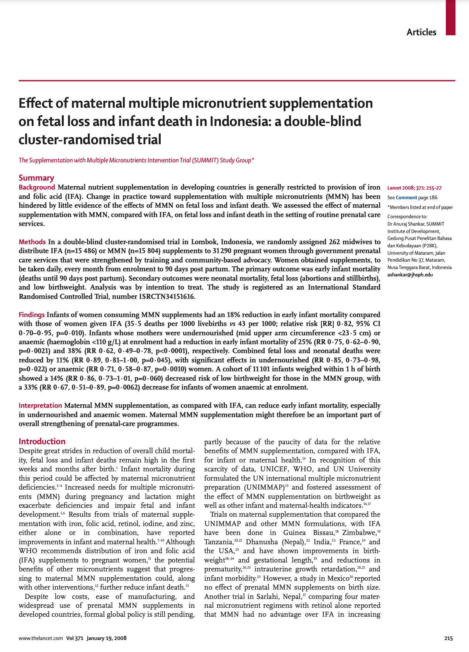
قيمت دراسة SUMMIT آثار MMS مقارنة ب IFA
دراسة حالة: الأبحاث التجريبية في اندونيسيا
تم انخفاض وفيات الأطفال الرضع ممن تعاني أمهاتهم من سوء التغذية بنسبة 25% مع MMS
وجاءت النتائج أفضل مع أطفال النساء اللواتي يعانين من فقر الدم: انخفاض نسبة الوفيات بين الرضع وصل إلى 38%، كما انخفض خطر الوزن المنخفض عند الولادة بنسبة 33% مع MMS
Notes:
نقاط المتحدث:
في عام 2008 ، قامت تجربة تدخل تكميلي ، تعرف باسم SUMMIT ، بتقييم آثار MMS مقارنة ب IFA ، على فقدان الجنين ووفاة الرضع في إعداد خدمات ANC الروتينية. وضع هذا حجرالأساس لبدء استكشاف MMS في إندونيسيا.
Source: https://www.thelancet.com/action/showPdf?pii=S0140-6736%2808%2960133-6

Slide 14
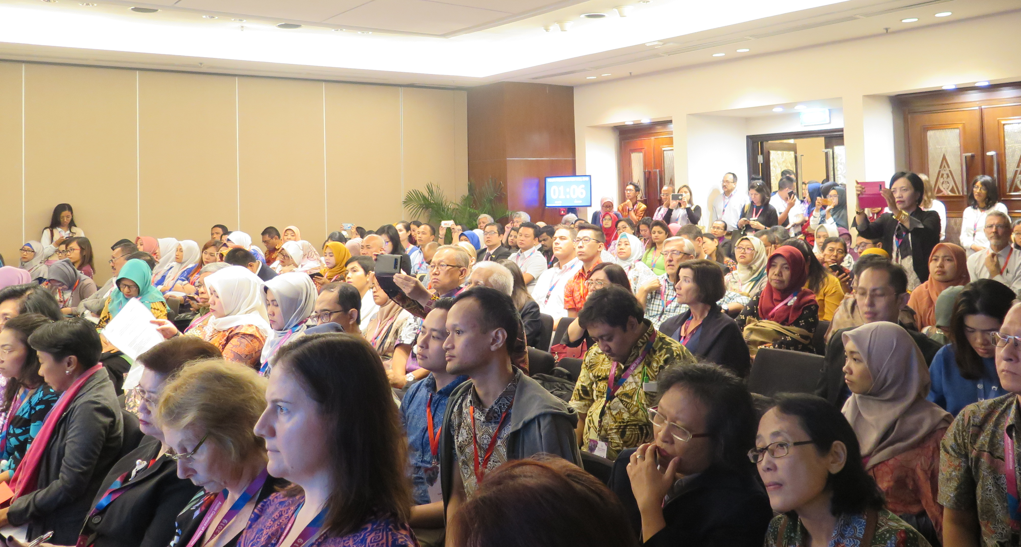
المرحلة 1: بناء بيئة حاضنة ل MMS من خلال تحليل الدعوة وتحليل المعطيات المكانية.
دراسة حالة: الاكتشافات في اندونيسيا
يجتمع المؤتمر الآسيوي للتغذية والاستشاريون الفنيون بهدف زيادة الوعي بأدلة وسياسات MMS
اتفقت آراء أصحاب المصلحة المجتمعين في اندونيسيا على ضرورة وضع استراتيجية لتطبيق استخدام MMS
وقد اشتمل تقييم البيئة المحيطة على تحديد أصحاب المصلحة، وإجراء المقابلات والمشاورات
      تعريف العموم ب MMS من خلال نشر المعلومات عبر قنوات متعددة بما فيها المجلات الأكاديمية والتقارير الوطنية
      تم تشكيل فرقة العمل الأندونيسية لدعم تبني سياسات MMS
Notes:
نقاط المتحدث:
بدأت مرحلة الاستكشاف (المرحلة 1) رسميا عندما قام أعضاء اتحاد HMHB برعاية واستضافة العديد من مشاركات أصحاب المصلحة في إندونيسيا ، مما أدى إلى توافق في الآراء حول الحاجة إلى تصميم واختبار استراتيجية تنفيذ MMS.
لاحقاً، اشتمل تقييم البيئة المحيطة على تحديد أصحاب المصلحة، وإجراء المقابلات والمشاورات. قدم أعضاء اتحاد HMHB أدلة على مستوى البلد.
من خلال العمل جنبا إلى جنب مع الشركاء المحليين، دعم أعضاء اتحاد HMHB نشر معلومات MMS عبر المنشورات عبر قنوات متعددة، بما في ذلك المجلات الأكاديمية والتقارير الوطنية.
قام أعضاء اتحاد HMHB برعاية أكثر من 20 ندوة عبر الإنترنت في 2020-2021 لبناء الزخم وزيادة الوعي بين المسؤولين الحكوميين الجدد وأصحاب المصلحة الرئيسيين ومعالجة أسئلة وقضايا محددة تنشأ مع تقدم الجهود المبذولة لتقديم MMS وتوسيع نطاقها في إندونيسيا.
أخيراً، تم تشكيل فرقة العمل الأندونيسية لدعم تبني سياسات MMS.

Slide 15
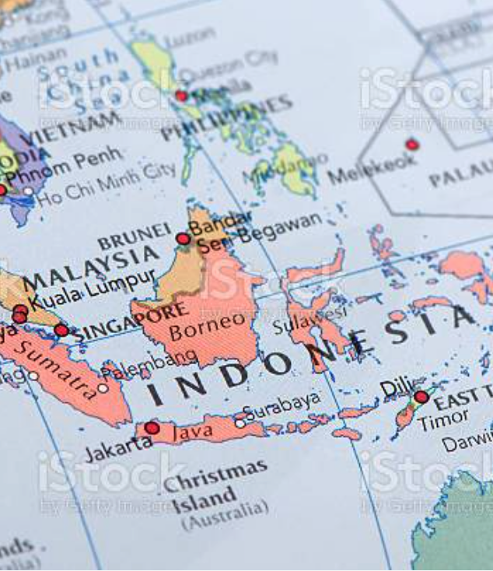
المرحلة 2 تصميم واختبار استراتيجية التطبيق من خلال تنفيذ الأبحاث وتطوير علاقات الشراء.
دراسة حالة: التطبيق الأولي في أندونيسيا
      بالتعاون مع وزارة الصحة الأندونيسية
      جامعة جون هوبكينز بالإضافة إلى ثلاثة جامعات أخرى:
        إجراء الأبحاث التشكيلية
        تصميم وتنفيذ استراتيجية التطبيق
        تحديد مصانع MMS المحتملة والاندماج معها
        مراقبة وتقييم استراتيجية التنفيذ
Notes:
نقاط المتحدث:
خلال التطبيق الأولي (المرحلة 2) قام أعضاء HMHB:
بإجراء بحوث تشكيلية لفهم أفضل للعوائق التي تعترض التنفيذ والإبلاغ عن الحلول الممكنة؛
وبتصميم استراتيجية التطبيق والقيام بعرض هذه الاستراتيجية.
تحديد مصانع MMS المحتملة والاندماج معها
مراقبة وتقييم استراتيجية التنفيذ
المصدر: https://hmhbconsortium.org/knowledge-hub/better-quality-for-better-impact-optimized-packaging-and-appearance-of-maternal-multiple-micronutrient-supplements-for-pregnant-women-in-indonesia/

Slide 16

المرحلة 3: التخطيط والاشتراك الفعال لتوسيع نطاق الاستخدام على المستويين الوطني ودون الوطني
دراسة حالة: توسيع النطاق في أندونيسيا
      تم تأسيس برامج تطبيق في 22 وجهة لاستبدال IFA ب MMS.
      تجربة منصة mHealth لتقديم المعلومات في الوقت الحقيقي بهدف توجيه الاستراتيجيات نحو تحسين النتائج الصحية.
      دعم الجهود الوطنية لطرح وتقديم توزيع UNIMMAP MMS على نطاق واسع داخل البلد.
Notes:
نقاط المتحدث:
خلال مرحلة توسيع النطاق (المرحلة 3)،
تم بنجاح تأسيس برامج تطبيق في 22 وجهة لاستبدال IFA ب MMS. ستقوم 25 وجهة قريباً بتطبيق MMS مع عنصر التغيير السلوكي الاجتماعي (SBCC) تم إدراج MMS في سياسات مناطق متعددة كخيار لخدمات الرعاية قبل الولادة (إلى جانب IFAS).
تم اختبار نظام معلومات صحية إلكتروني متكامل ، يعرف باسم منصة التسجيل الذكي المفتوح ، في إندونيسيا.
يهدف مشروع تكنولوجيات السجلات الصحية والمعلومات والأحداث الحيوية (THRIVE) إلى توليد بيانات عالية الجودة ، وتقليل عبء العمل على العاملين الصحيين في الخطوط الأمامية ، وتوفير البيانات في الوقت الفعلي لمديري البرامج وصانعي السياسات لتوجيه الاستراتيجية وتحسين النتائج الصحية.
لمعرفة المزيد عن المشروع زوروا https://sid-indonesia.org/thrive-indonesia/
تعمل Vitamin Angels و Kirk Humanitarian حاليا بشكل وثيق مع أصحاب المصلحة المحليين وصانعي القرار في إندونيسيا لدعم الجهود الوطنية لإدخال وتوفير توزيع واسع النطاق ل UNIMMAP MMS في جميع أنحاء البلاد.

Slide 17
الخطوة التالية:
نموذج للتعديل احذف الصندوق بعد التعديل
شريحة اختيارية لإضافة الخطوة تالية أو معطيات جديدة

Slide 18
تواصل معنا
نموذج للتعديل احذف الصندوق بعد التعديل
شريحة اختيارية لإضافة رابط الموقع الالكتروني، معلومات التواصل الاجتماعي، و/ أو البريد الالكتروني

Slide 19
المنشورات الرئيسية
Bloem et al, 2007. Preventing and controlling micronutrient deficiencies in populations affected by an emergency. WHO, WFP, UNICEF.
Smith et al, 2017. Modifiers of the effect of maternal multiple micronutrient supplementation on stillbirth, birth outcomes, and infant mortality: a meta-analysis of individual patient data from 17 randomised trials in low-income and middle-income countries. Lancet Global Health.
Prado et al, 2017. Maternal multiple micronutrient supplementation and other biomedical and socioenvironmental influences on children’s cognition at age 9-12–12 years in Indonesia: follow-up of the SUMMIT randomised trial.
Antenatal care recommendations for a positive pregnancy experience. يوليو 2020 Nutritional interventions update: multiple micronutrient supplements during pregnancy. منظمة الصحة العالمية
Perumal et al يوليو 2021 Impact of scaling up prenatal nutrition interventions on human capital outcomes in low- and middle-income countries: a modeling analysis. American Journal of Clinical Nutrition
May 2020. Use of MMS for maternal nutrition and birth outcomes during COVID-19. MMS TAG.
Dalmiya et al. January 2022. Maternal Nutrition: Prevention of malnutrition in women before and during pregnancy and while breastfeeding. UNICEF.
Gomes et al, 2022. Multiple micronutrient supplements versus iron-folic acid supplements and maternal anemia outcomes: an iron dose analysis. Ann. N.Y. Acad. Sci.
Gomes et al, 2022. Effect of multiple micronutrient supplements vs iron and folic acid supplements on neonatal mortality: a reanalysis by iron dose. Public Health Nutr.

Slide 20
Healthy Mothers Healthy Babies resources
HMHB Knowledge Hub
HMHB Knowledge Bytes
HMHB MMS Interactive World Map
HMHB FAQ and Advocacy Brief on the Inclusion of MMS on the Essential Medicine List
HMHB Launch Video
HMHB Commitment-making Guide for Nutrition for Growth
Watch the HMHB Powering Women, Promising Futures Nutrition for Growth side event
Maternal Nutrition in Focus: HMHB at FIGO 2021 World Conference
انضم إلينا زوروا www.hmhbconsortium.org لتسجيل العضوية

Slide 21
الانضمام للاتحاد على
HMHBconsortium.org
تواصل معنا
HMHB@micronutrientforum.org
تابعونا
@hmhbconsortium
Notes:
تم تحضير هذه المحاضرة من قبل اتحاد أمهات أصحاء أطفال أصحاء هدفنا هو ضمان حصول 75 مليون امرأة حامل إضافية على MMS بحلول عام 2030 حتى تتمكن الأمهات والأطفال من تحقيق إمكاناتهم الكاملة للمزيد من المعلومات زوروا موقعنا، وتابعونا على صفحات التواصل الاجتماعي، وتواصلوا معنا عبر البريد الإلكتروني

